Slide 1
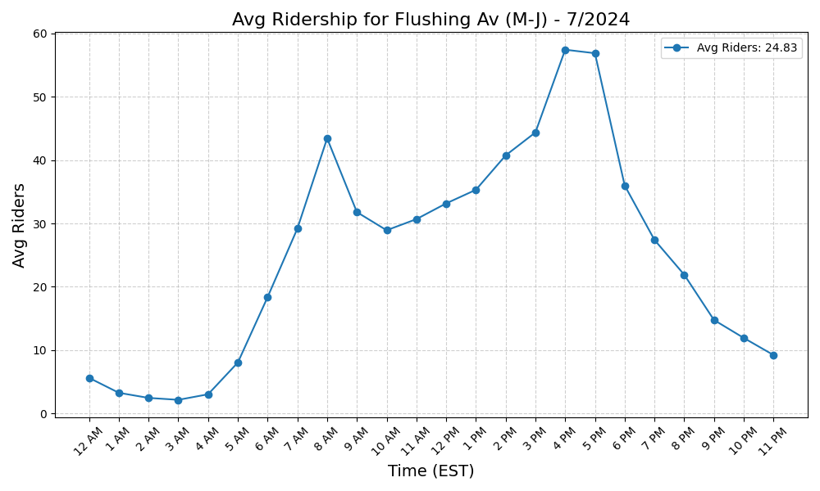
Flushing Av (M-J) - 7/2024

Slide 2
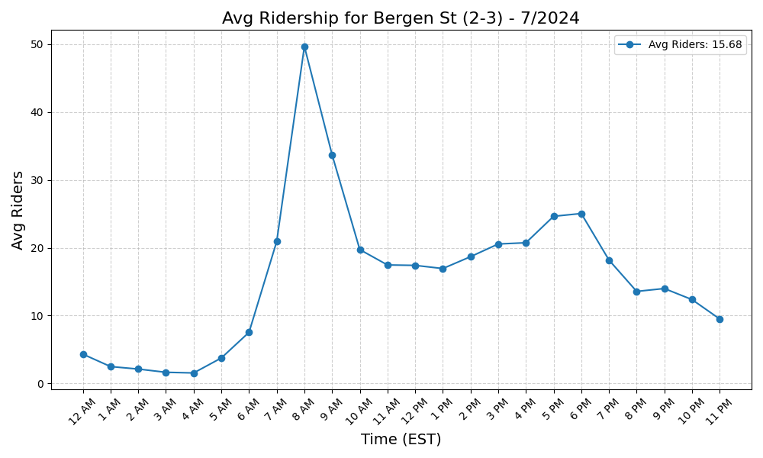
Bergen St (2-3) - 7/2024

Slide 3
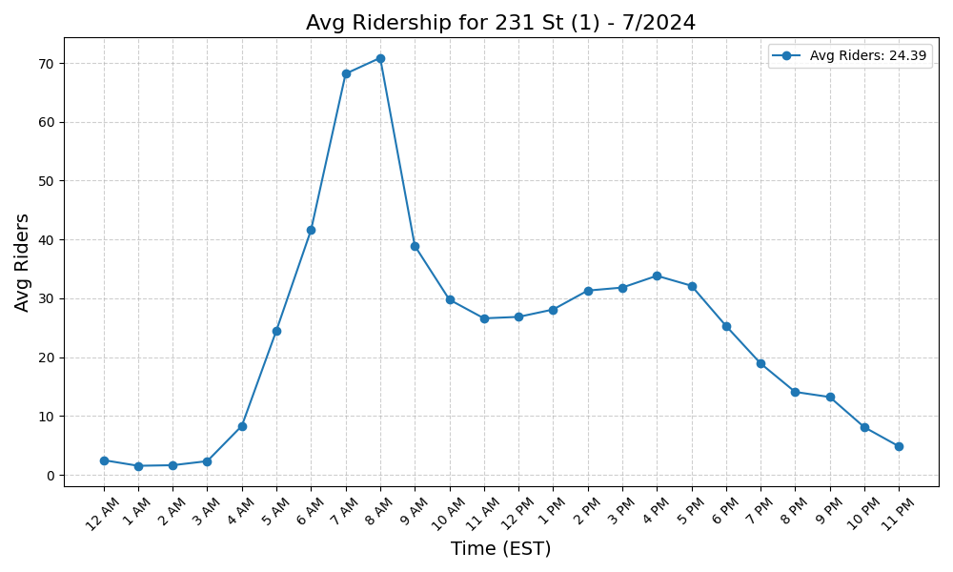
231 St (1) - 7/2024

Slide 4
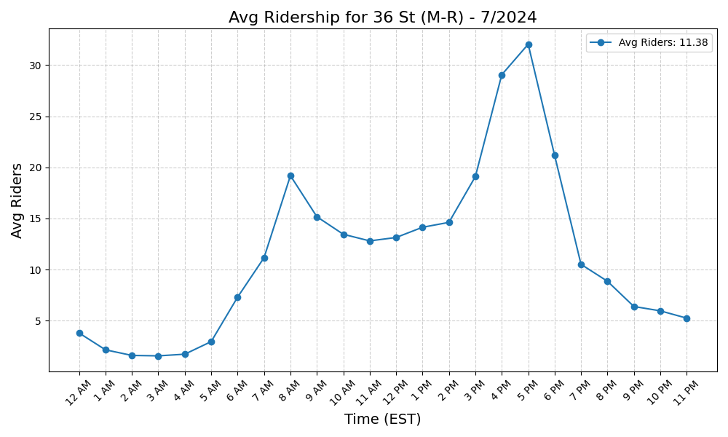
36 St (M-R) - 7/2024

Slide 5
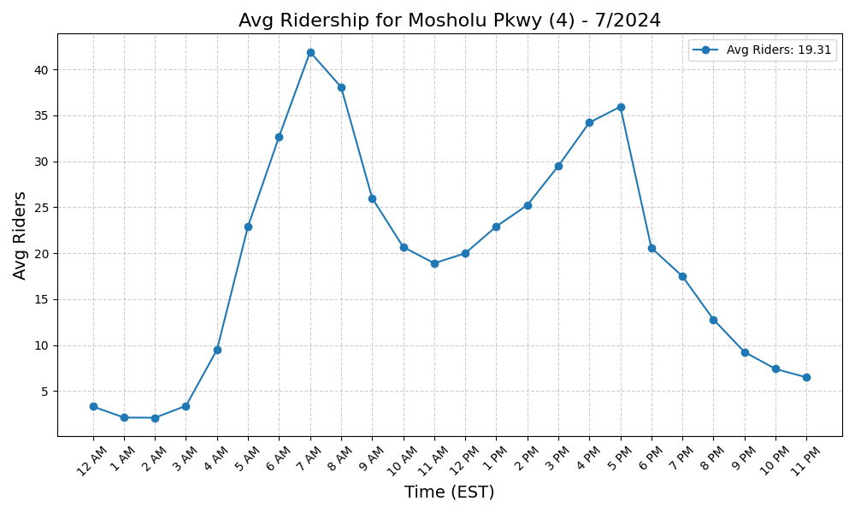
Mosholu Pkwy (4) - 7/2024

Slide 6
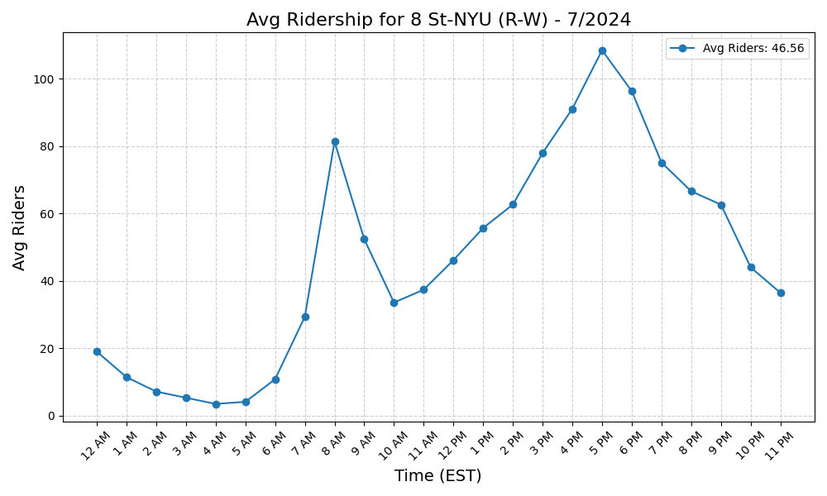
8 St-NYU (R-W) - 7/2024

Slide 7
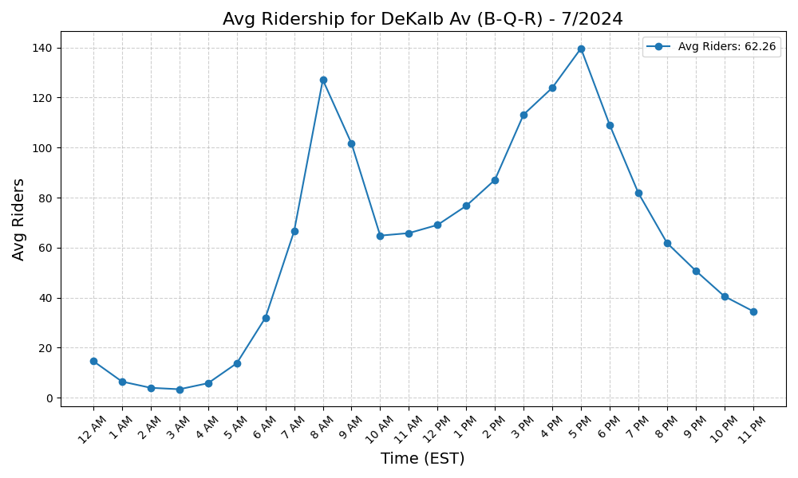
DeKalb Av (B-Q-R) - 7/2024

Slide 8
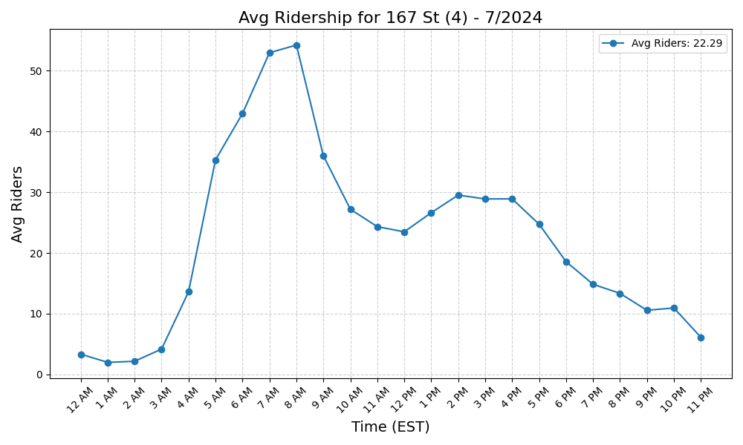
167 St (4) - 7/2024

Slide 9
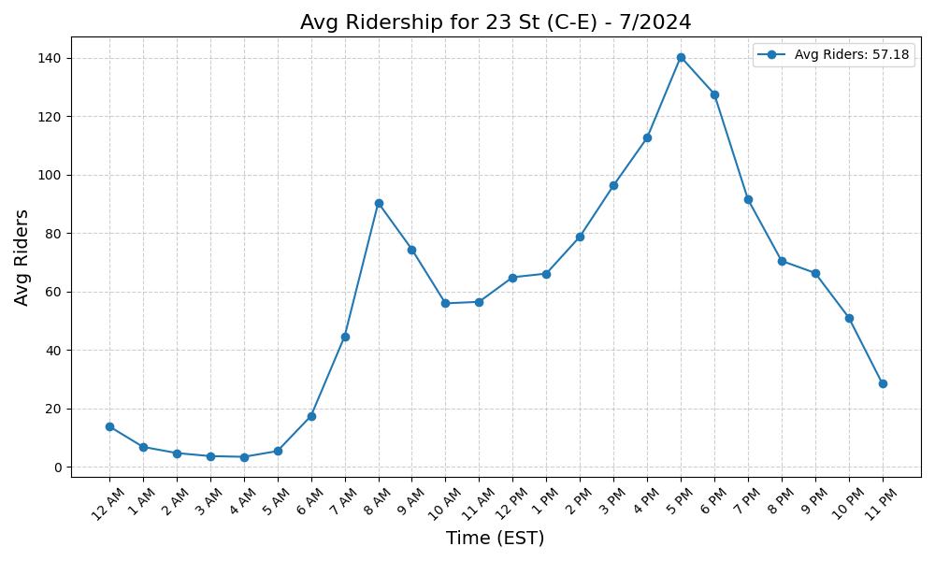
23 St (C-E) - 7/2024

Slide 10
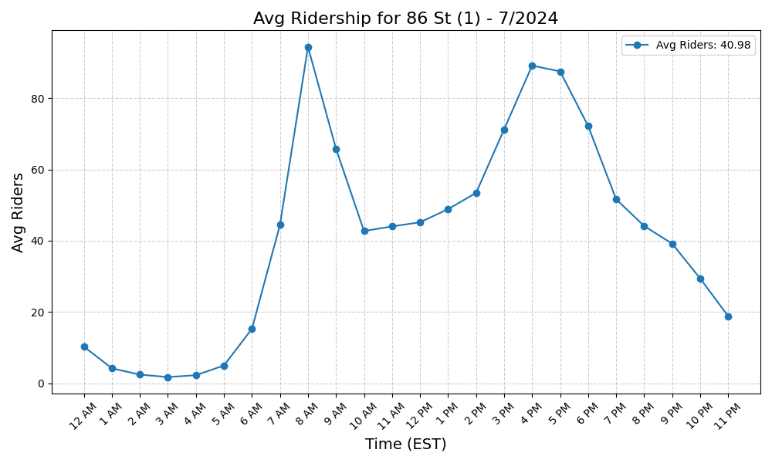
86 St (1) - 7/2024

Slide 11
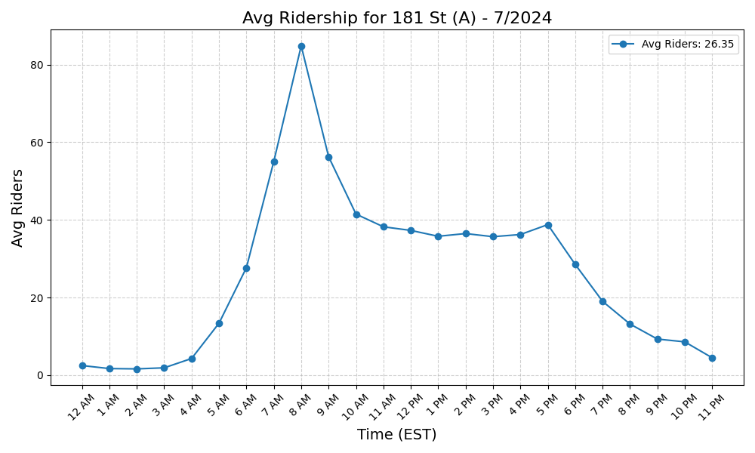
181 St (A) - 7/2024

Slide 12
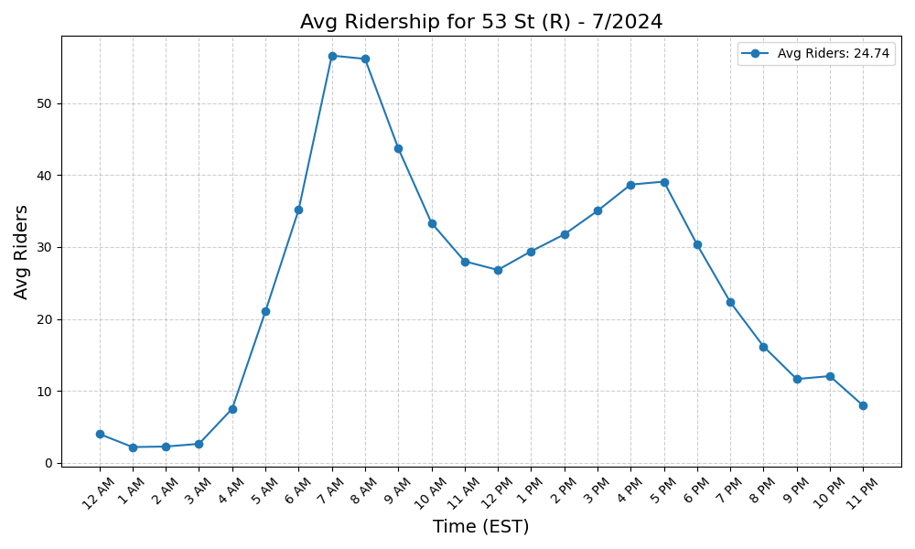
53 St (R) - 7/2024

Slide 13
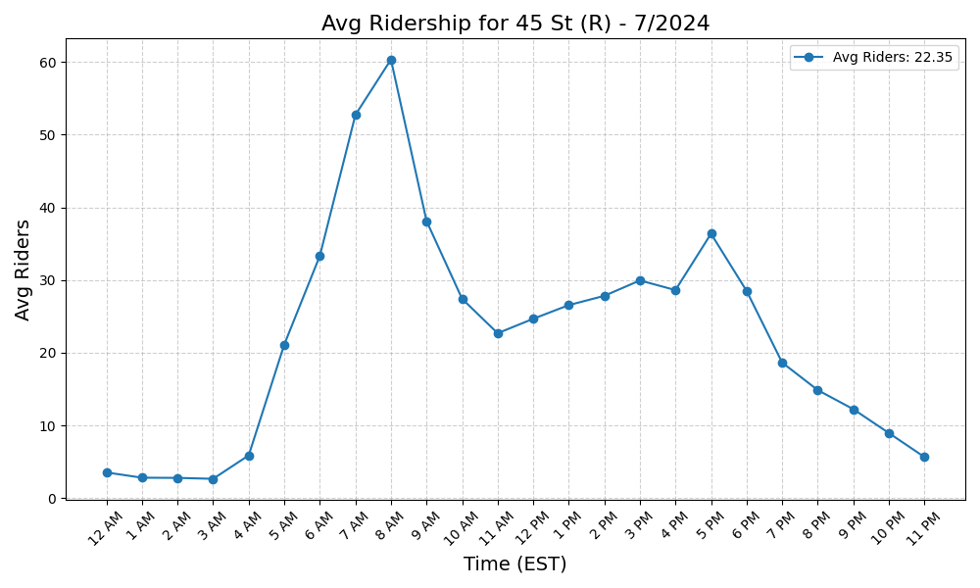
45 St (R) - 7/2024

Slide 14
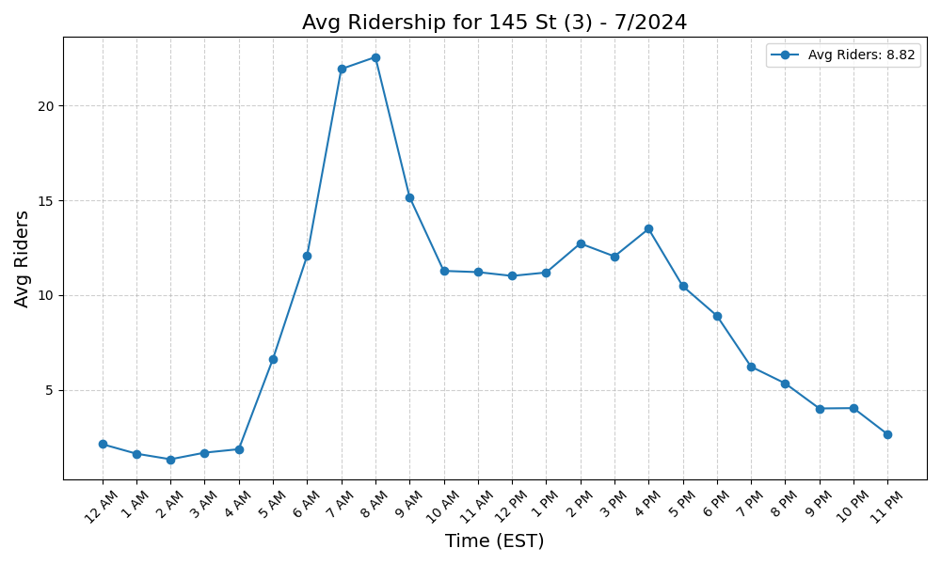
145 St (3) - 7/2024

Slide 15
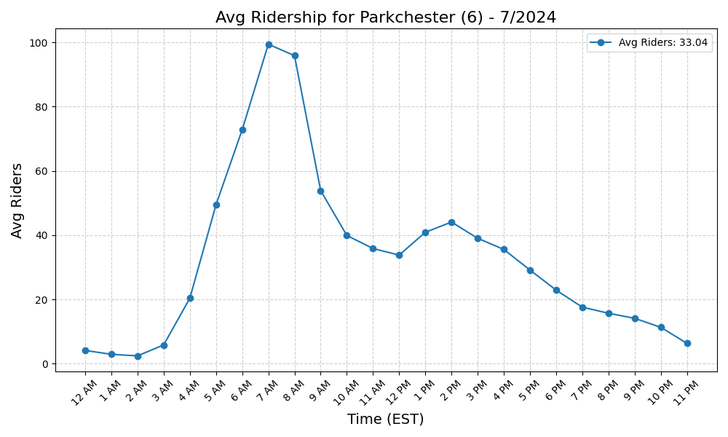
Parkchester (6) - 7/2024

Slide 16
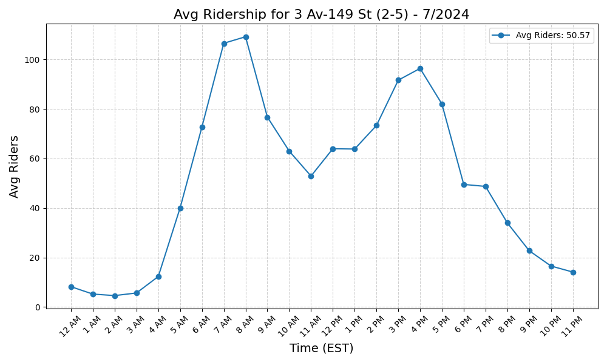
3 Av-149 St (2-5) - 7/2024

Slide 17
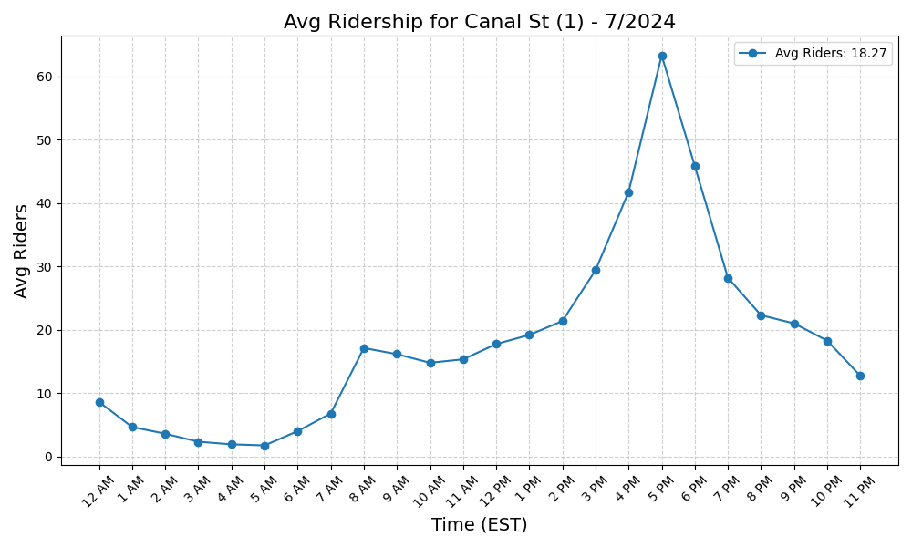
Canal St (1) - 7/2024

Slide 18
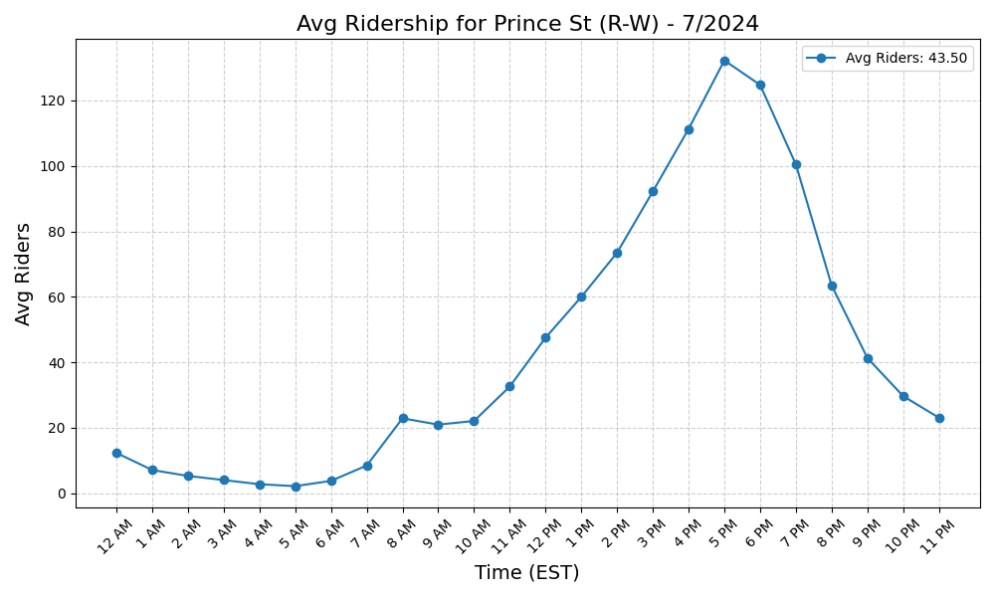
Prince St (R-W) - 7/2024

Slide 19
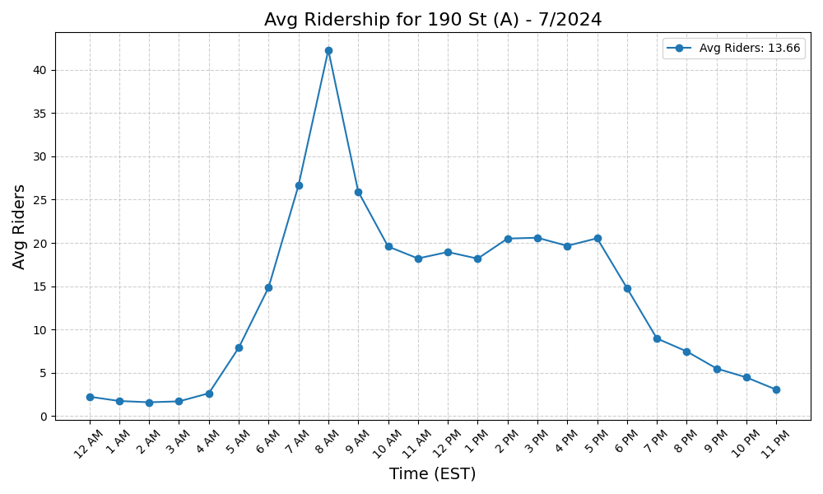
190 St (A) - 7/2024

Slide 20
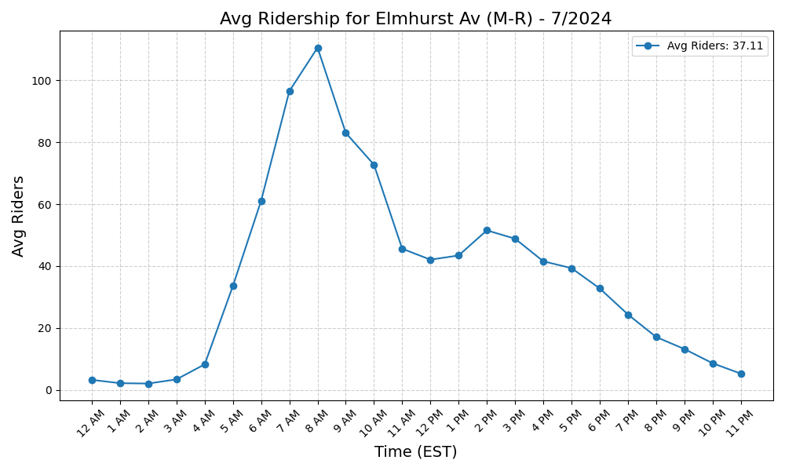
Elmhurst Av (M-R) - 7/2024

Slide 21
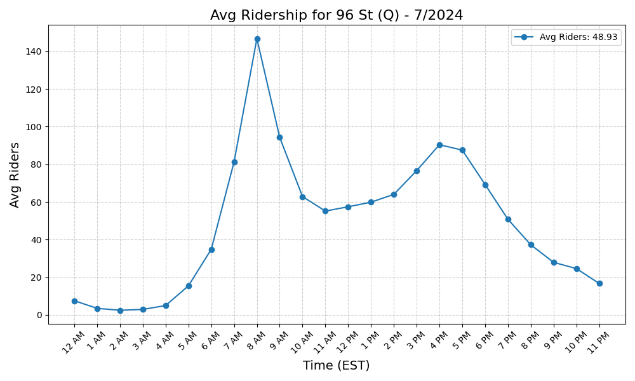
96 St (Q) - 7/2024

Slide 22
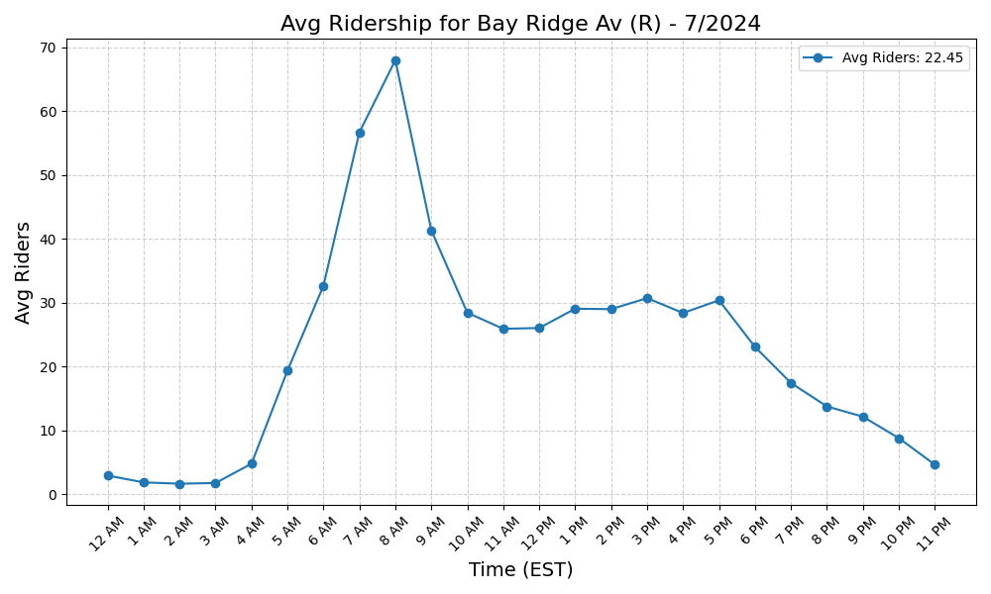
Bay Ridge Av (R) - 7/2024

Slide 23
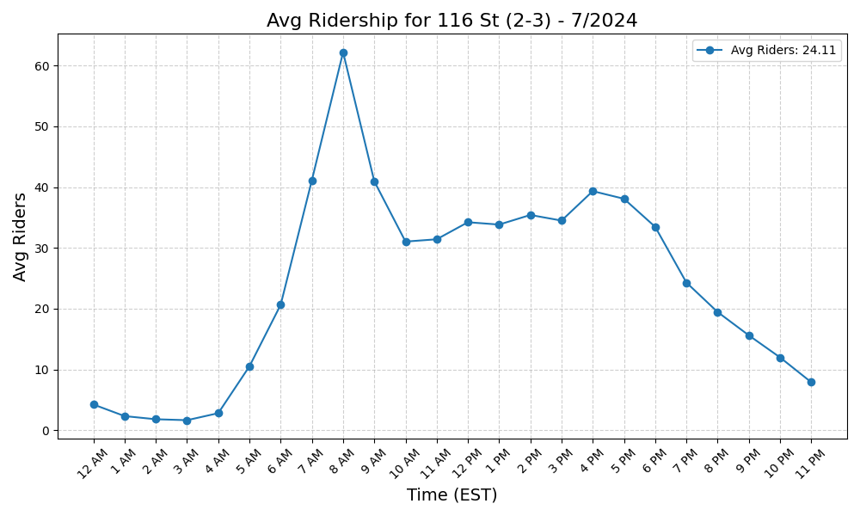
116 St (2-3) - 7/2024

Slide 24
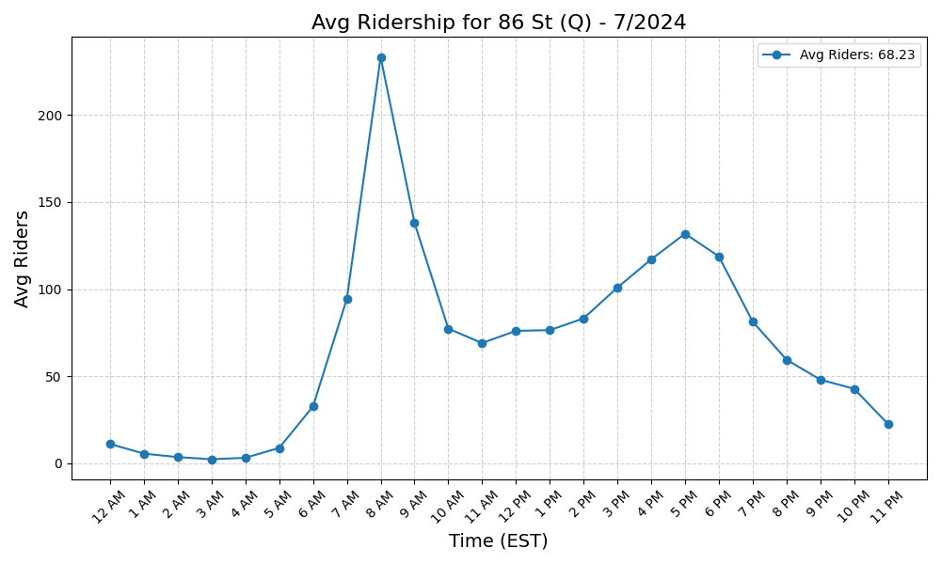
86 St (Q) - 7/2024

Slide 25
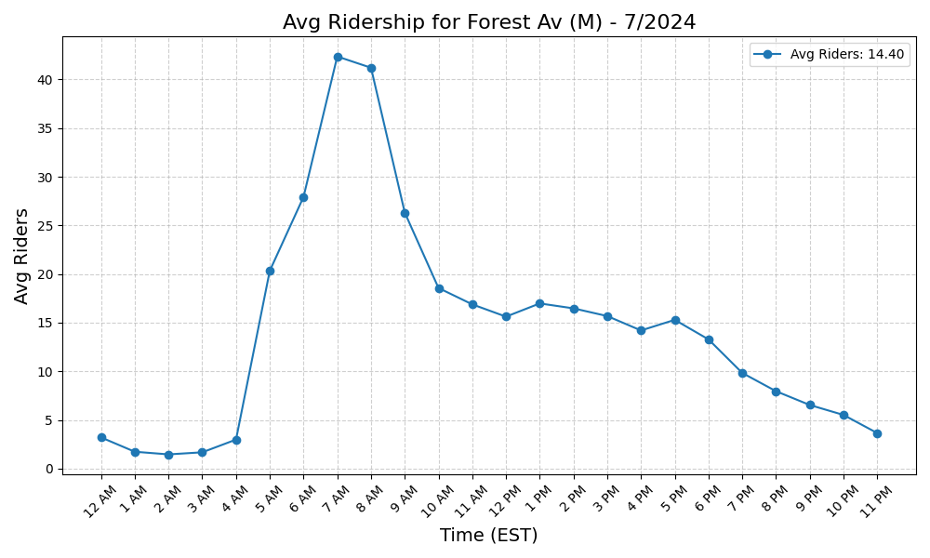
Forest Av (M) - 7/2024

Slide 26
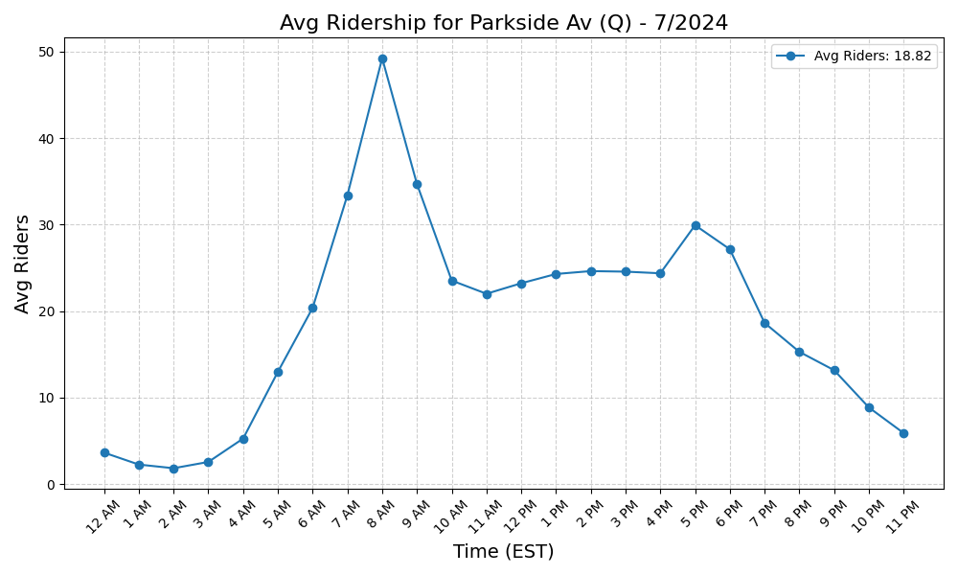
Parkside Av (Q) - 7/2024

Slide 27
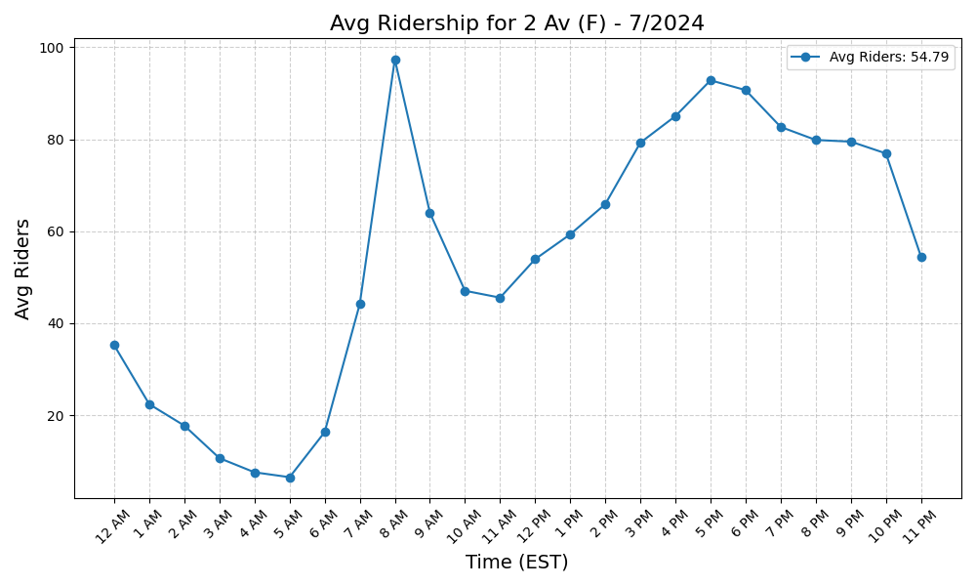
2 Av (F) - 7/2024

Slide 28
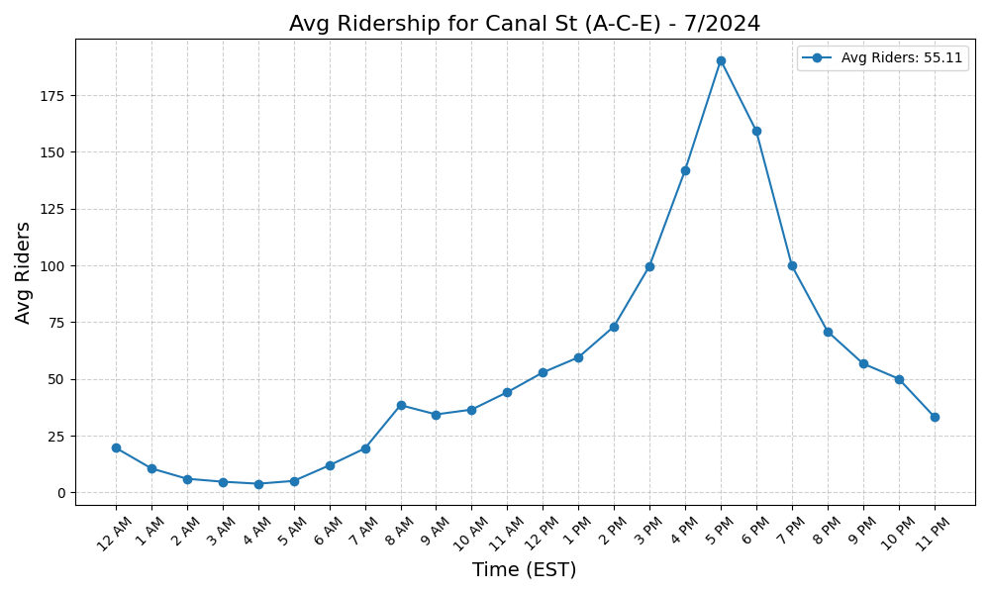
Canal St (A-C-E) - 7/2024

Slide 29
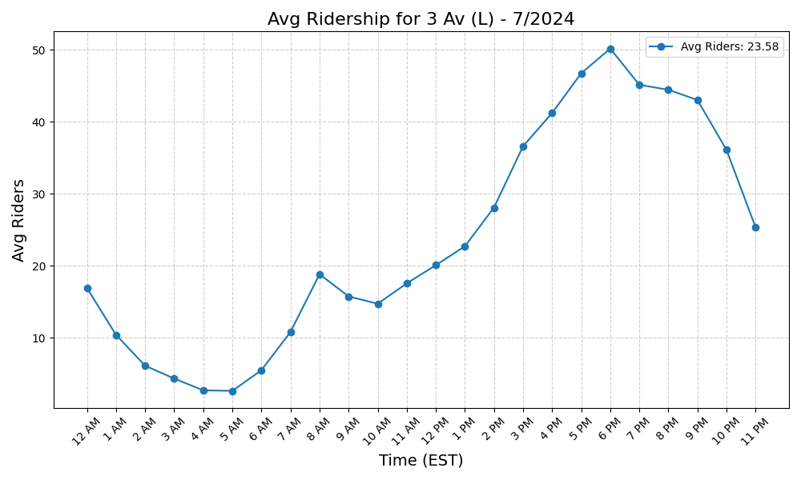
3 Av (L) - 7/2024

Slide 30
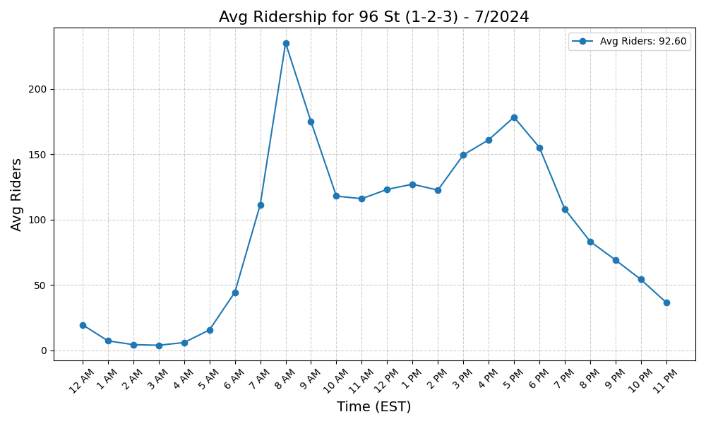
96 St (1-2-3) - 7/2024

Slide 31
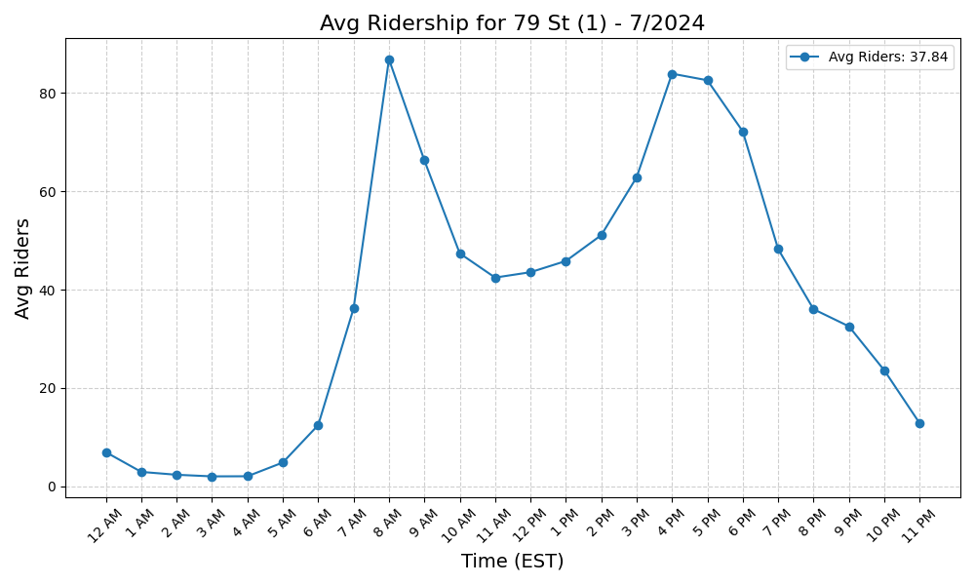
79 St (1) - 7/2024

Slide 32
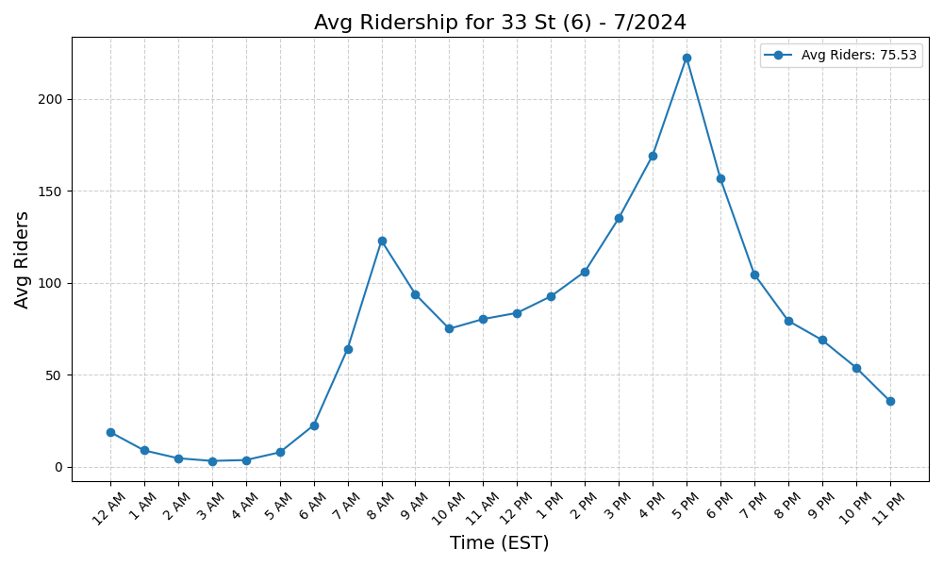
33 St (6) - 7/2024

Slide 33

111 St (7) - 7/2024

Slide 34
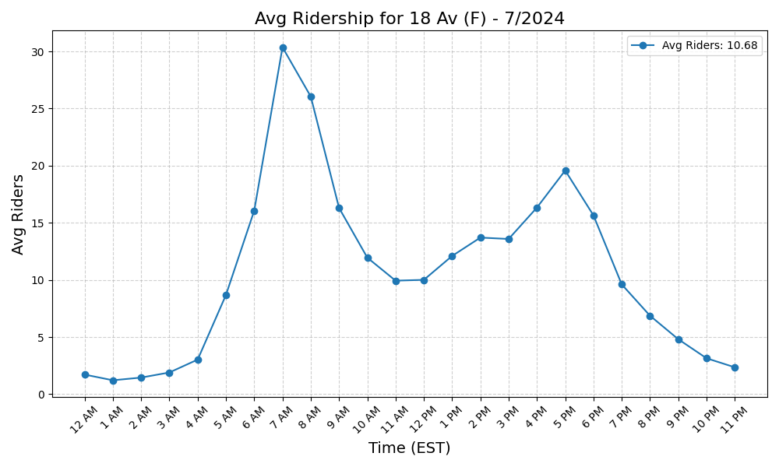
18 Av (F) - 7/2024

Slide 35
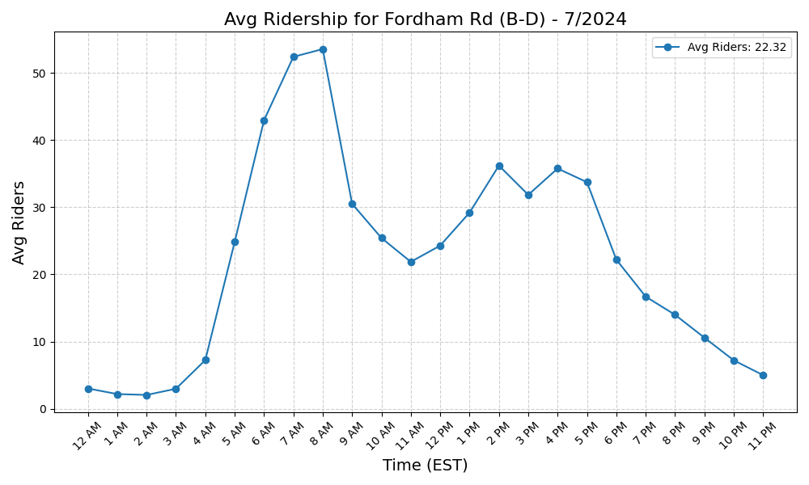
Fordham Rd (B-D) - 7/2024

Slide 36
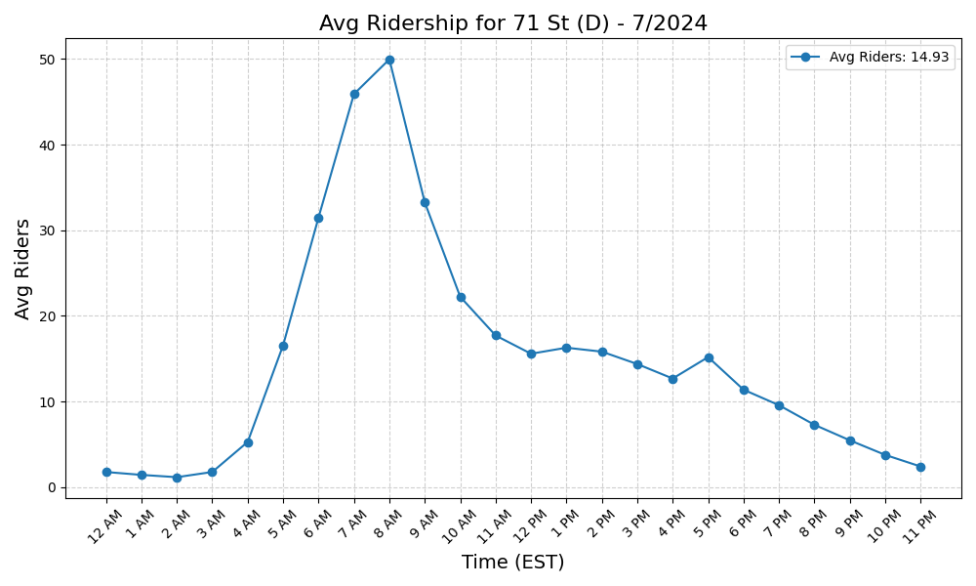
71 St (D) - 7/2024

Slide 37

233 St (2-5) - 7/2024

Slide 38
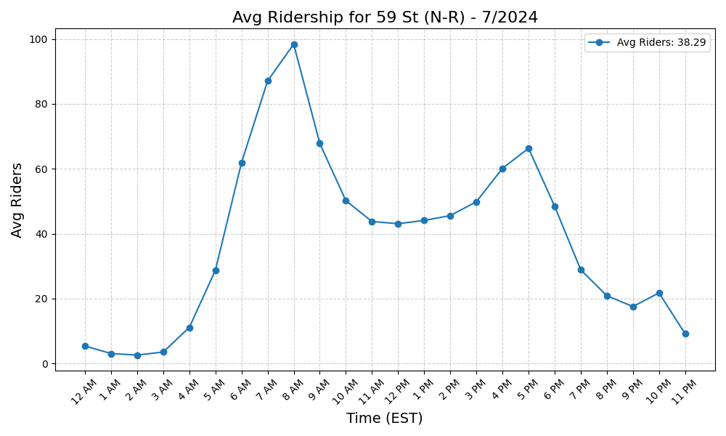
59 St (N-R) - 7/2024

Slide 39
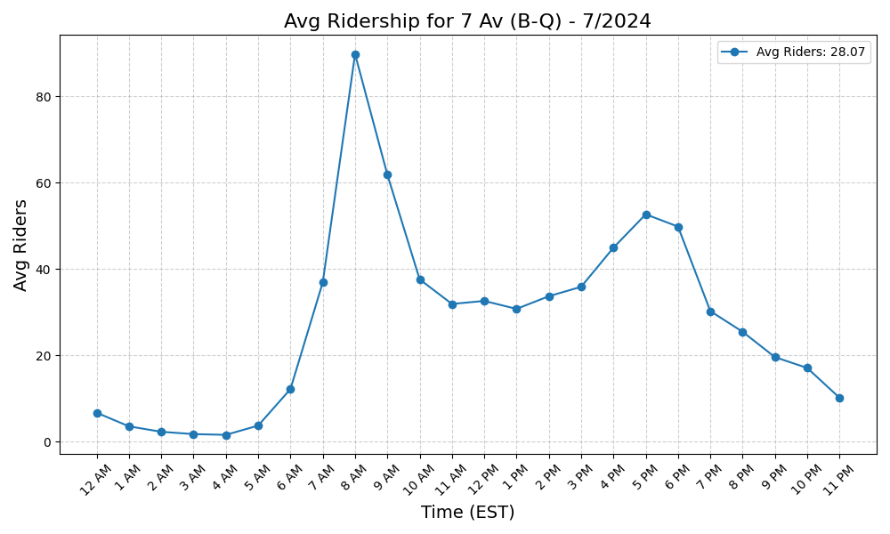
7 Av (B-Q) - 7/2024

Slide 40
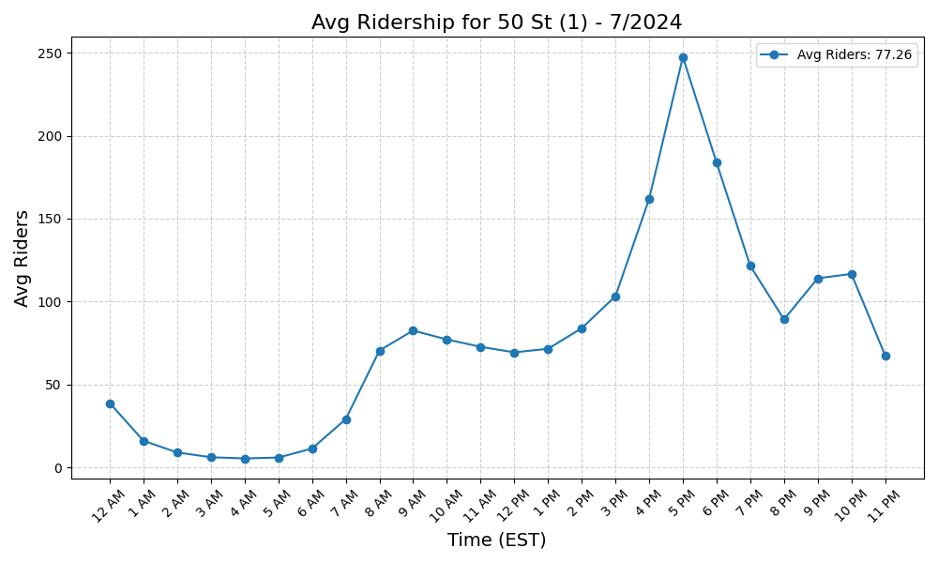
50 St (1) - 7/2024

Slide 41

Nereid Av (2-5) - 7/2024

Slide 42
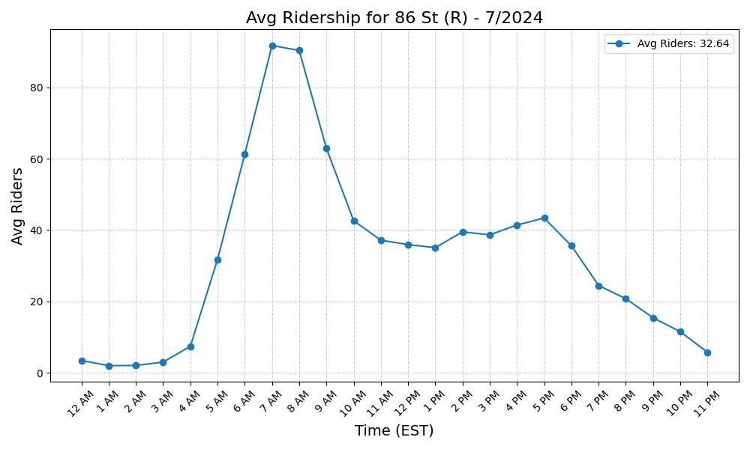
86 St (R) - 7/2024

Slide 43
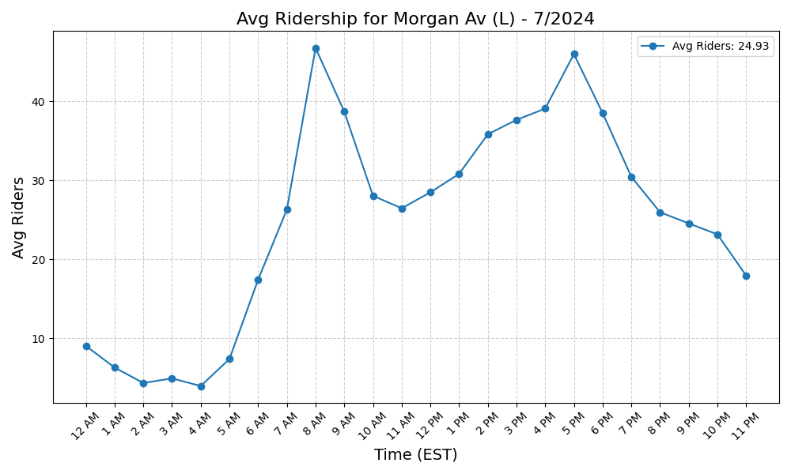
Morgan Av (L) - 7/2024

Slide 44
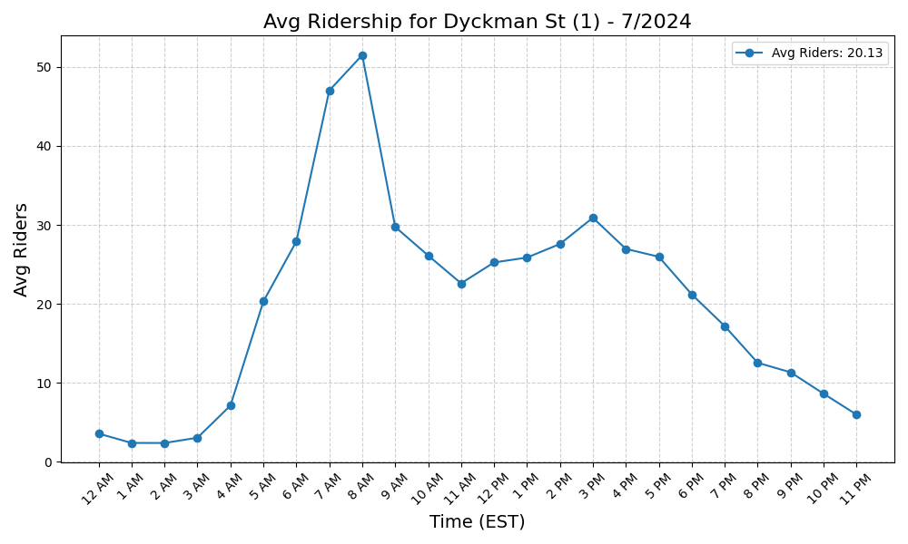
Dyckman St (1) - 7/2024

Slide 45
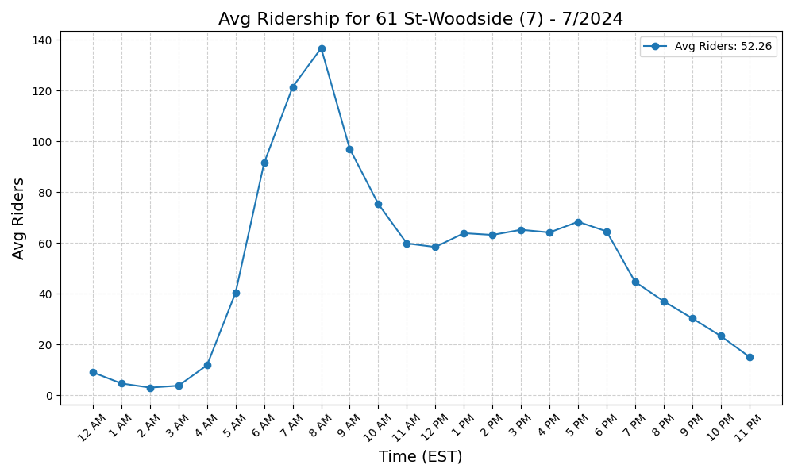
61 St-Woodside (7) - 7/2024

Slide 46
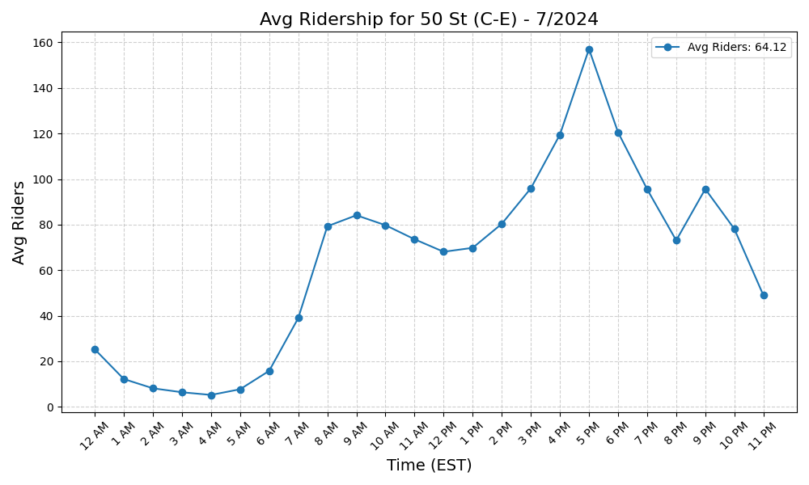
50 St (C-E) - 7/2024

Slide 47
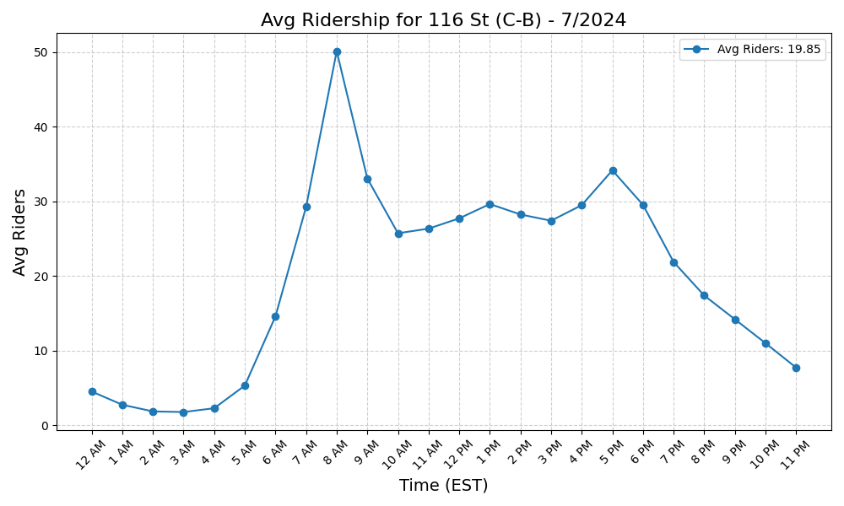
116 St (C-B) - 7/2024

Slide 48

5 Av-53 St (E-M) - 7/2024

Slide 49
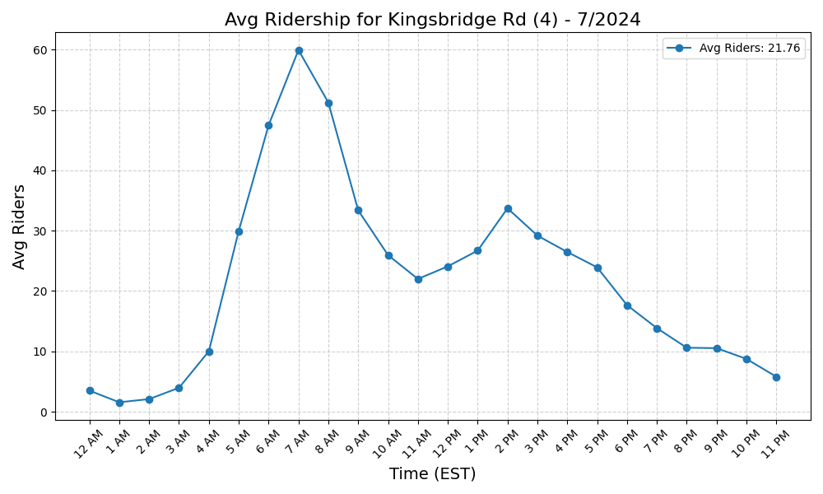
Kingsbridge Rd (4) - 7/2024

Slide 50
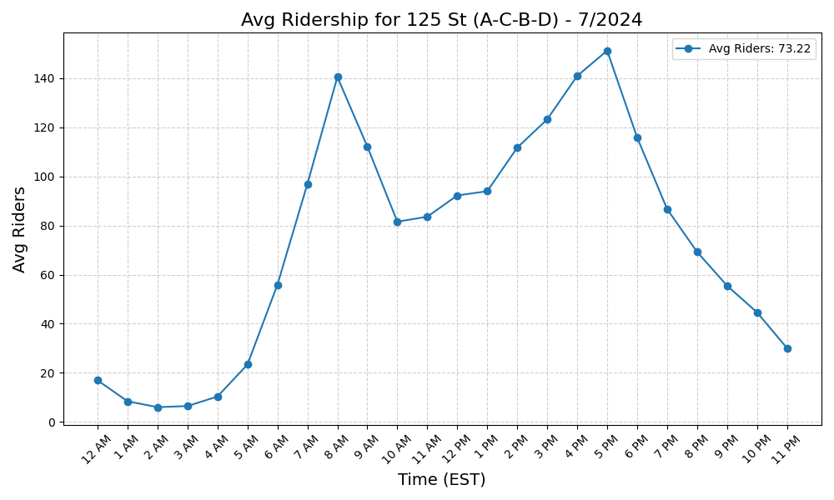
125 St (A-C-B-D) - 7/2024

Slide 51
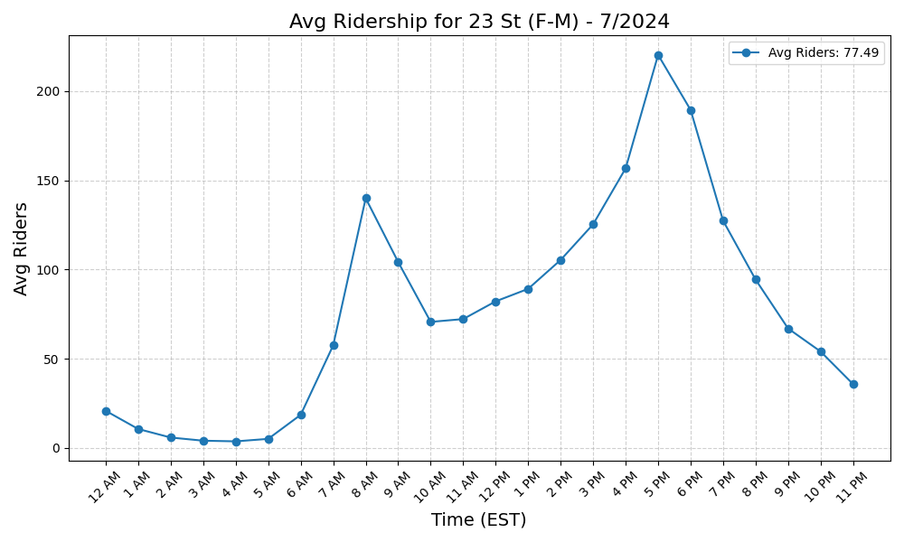
23 St (F-M) - 7/2024

Slide 52
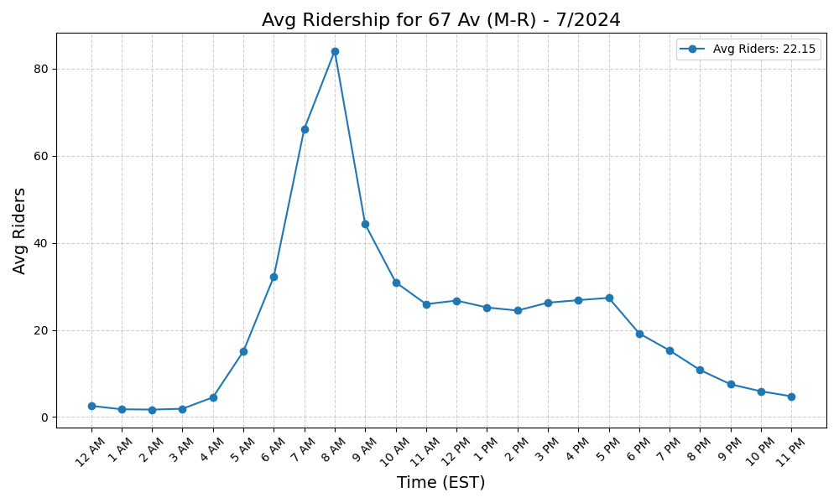
67 Av (M-R) - 7/2024

Slide 53

Grant Av (A) - 7/2024

Slide 54
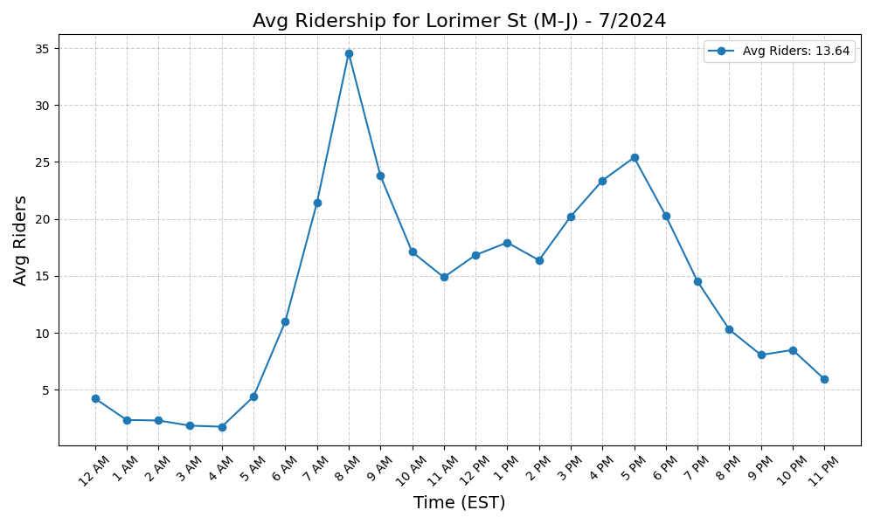
Lorimer St (M-J) - 7/2024

Slide 55
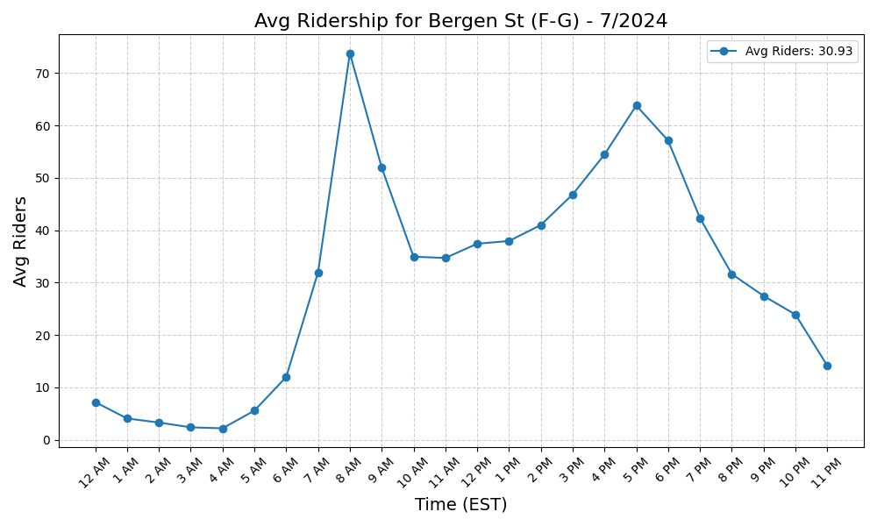
Bergen St (F-G) - 7/2024

Slide 56

Grand St (B-D) - 7/2024

Slide 57

103 St (1) - 7/2024

Slide 58

28 St (1) - 7/2024

Slide 59

96 St (C-B) - 7/2024

Slide 60

Astoria Blvd (N-W) - 7/2024

Slide 61

49 St (N-R-W) - 7/2024

Slide 62

Kings Hwy (N) - 7/2024

Slide 63

Jefferson St (L) - 7/2024

Slide 64

23 St (6) - 7/2024

Slide 65

72 St (C-B) - 7/2024

Slide 66

168 St (A-C-1) - 7/2024

Slide 67

125 St (2-3) - 7/2024

Slide 68

Astor Pl (6) - 7/2024

Slide 69

Inwood-207 St (A) - 7/2024

Slide 70

7 Av (E-B-D) - 7/2024

Slide 71

Central Park North (110 St) (2- - 7/2024

Slide 72

59 St-Columbus Circle (A-B-C-D- - 7/2024

Slide 73

103 St (6) - 7/2024

Slide 74

Utica Av (A-C) - 7/2024

Slide 75

Newkirk Av-Little Haiti (2-5) - 7/2024

Slide 76

Grand Army Plaza (2-3) - 7/2024

Slide 77

14 St (A-C-E)-8 Av (L) - 7/2024

Slide 78

Clark St (2-3) - 7/2024

Slide 79

Jay St-MetroTech (A-C-F-R) - 7/2024

Slide 80

Cathedral Pkwy (110 St) (1) - 7/2024

Slide 81

Ozone Park-Lefferts Blvd (A) - 7/2024

Slide 82

18 Av (D) - 7/2024

Slide 83

23 St (R-W) - 7/2024

Slide 84

Chauncey St (J-Z) - 7/2024

Slide 85

Gates Av (J-Z) - 7/2024

Slide 86

Ocean Pkwy (Q) - 7/2024

Slide 87

36 St (D-N-R) - 7/2024

Slide 88

Rector St (1) - 7/2024

Slide 89

57 St (F) - 7/2024

Slide 90

Lafayette Av (C) - 7/2024

Slide 91

Fort Hamilton Pkwy (N) - 7/2024

Slide 92

South Ferry (1)-Whitehall St (R - 7/2024

Slide 93

21 St-Queensbridge (F) - 7/2024

Slide 94

40 St-Lowery St (7) - 7/2024

Slide 95

72 St (Q) - 7/2024

Slide 96

Church Av (F-G) - 7/2024

Slide 97

Avenue U (Q) - 7/2024

Slide 98

Kew Gardens-Union Tpke (E-F) - 7/2024

Slide 99

74-Broadway (7)-Jackson Hts-Roo - 7/2024

Slide 100

Chambers St (1-2-3) - 7/2024

Slide 101

Gun Hill Rd (2-5) - 7/2024

Slide 102

Lexington Av-63 St (F-Q) - 7/2024

Slide 103

4 Av (F-G)-9 St (R) - 7/2024

Slide 104

86 St (C-B) - 7/2024

Slide 105

Christopher St-Sheridan Sq (1) - 7/2024

Slide 106

Euclid Av (A-C) - 7/2024

Slide 107

Hoyt-Schermerhorn Sts (A-C-G) - 7/2024

Slide 108

Newkirk Plaza (B-Q) - 7/2024

Slide 109

Vernon Blvd-Jackson Av (7) - 7/2024

Slide 110

30 Av (N-W) - 7/2024

Slide 111

157 St (1) - 7/2024

Slide 112

5 Av-59 St (N-R-W) - 7/2024

Slide 113

116 St-Columbia University (1) - 7/2024

Slide 114

WTC Cortlandt (1) - 7/2024

Slide 115

66 St-Lincoln Center (1) - 7/2024

Slide 116

1 Av (L) - 7/2024

Slide 117

Avenue J (Q) - 7/2024

Slide 118

Cypress Hills (J) - 7/2024

Slide 119

33 St-Rawson St (7) - 7/2024

Slide 120

Gun Hill Rd (5) - 7/2024

Slide 121

116 St (6) - 7/2024

Slide 122

7 Av (F-G) - 7/2024

Slide 123

15 St-Prospect Park (F-G) - 7/2024

Slide 124

Jamaica Center-Parsons-Archer ( - 7/2024

Slide 125

Wall St (4-5) - 7/2024

Slide 126

81 St-Museum of Natural History - 7/2024

Slide 127

Bay Pkwy (D) - 7/2024

Slide 128

Zerega Av (6) - 7/2024

Slide 129

Fulton St (A-C-J-Z-2-3-4-5) - 7/2024

Slide 130

145 St (A-C-B-D) - 7/2024

Slide 131

Carroll St (F-G) - 7/2024

Slide 132

77 St (R) - 7/2024

Slide 133

Lexington Av-53 St (E-M)-51 St - 7/2024

Slide 134

Flushing-Main St (7) - 7/2024

Slide 135

34 St-Hudson Yards (7) - 7/2024

Slide 136

Lexington Av (N-R-W)-59 St (4-5 - 7/2024

Slide 137

63 Dr-Rego Park (M-R) - 7/2024

Slide 138

96 St (6) - 7/2024

Slide 139

Aqueduct Racetrack (A) - 7/2024

Slide 140

125 St (1) - 7/2024

Slide 141

Court St (R)-Borough Hall (2-3- - 7/2024

Slide 142

Grand St (L) - 7/2024

Slide 143

Forest Hills-71 Av (E-F-M-R) - 7/2024

Slide 144

Van Cortlandt Park-242 St (1) - 7/2024

Slide 145

72 St (1-2-3) - 7/2024

Slide 146

175 St (A) - 7/2024

Slide 147

Bedford-Nostrand Avs (G) - 7/2024

Slide 148

46 St-Bliss St (7) - 7/2024

Slide 149

14 St (F-M-1-2-3)-6 Av (L) - 7/2024

Slide 150

Nostrand Av (A-C) - 7/2024

Slide 151

City Hall (R-W) - 7/2024

Slide 152

138 St-Grand Concourse (4-5) - 7/2024

Slide 153

155 St (C) - 7/2024

Slide 154

Brighton Beach (B-Q) - 7/2024

Slide 155

High St (A-C) - 7/2024

Slide 156

Tremont Av (B-D) - 7/2024

Slide 157

Prospect Park (B-Q-S) - 7/2024

Slide 158

Pelham Bay Park (6) - 7/2024

Slide 159

Tompkinsville (SIR) - 7/2024

Slide 160

Grand Av-Newtown (M-R) - 7/2024

Slide 161

Westchester Sq-E Tremont Av (6) - 7/2024

Slide 162

Mets-Willets Point (7) - 7/2024

Slide 163

York St (F) - 7/2024

Slide 164

Spring St (6) - 7/2024

Slide 165

Delancey St (F)-Essex St (J-M-Z - 7/2024

Slide 166

69 St (7) - 7/2024

Slide 167

23 St (1) - 7/2024

Slide 168

W 8 St-NY Aquarium (F-Q) - 7/2024

Slide 169

Franklin Av (C-S) - 7/2024

Slide 170

Roosevelt Island (F) - 7/2024

Slide 171

Beverly Rd (2-5) - 7/2024

Slide 172

Flatbush Av-Brooklyn College (2 - 7/2024

Slide 173

Houston St (1) - 7/2024

Slide 174

28 St (R-W) - 7/2024

Slide 175

Burnside Av (4) - 7/2024

Slide 176

Castle Hill Av (6) - 7/2024

Slide 177

Franklin St (1) - 7/2024

Slide 178

Hewes St (M-J) - 7/2024

Slide 179

28 St (6) - 7/2024

Slide 180

Clinton-Washington Avs (G) - 7/2024

Slide 181

Eastern Pkwy-Brooklyn Museum (2 - 7/2024

Slide 182

Woodlawn (4) - 7/2024

Slide 183

Avenue U (F) - 7/2024

Slide 184

207 St (1) - 7/2024

Slide 185

Myrtle-Wyckoff Avs (L-M) - 7/2024

Slide 186

Beach 67 St (A) - 7/2024

Slide 187

104 St (A) - 7/2024

Slide 188

Rector St (R-W) - 7/2024

Slide 189

103 St-Corona Plaza (7) - 7/2024

Slide 190

137 St-City College (1) - 7/2024

Slide 191

Bay 50 St (D) - 7/2024

Slide 192

Nevins St (2-3-4-5) - 7/2024

Slide 193

Pelham Pkwy (2-5) - 7/2024

Slide 194

191 St (1) - 7/2024

Slide 195

Rockaway Park-Beach 116 St (A-S - 7/2024

Slide 196

Union St (R) - 7/2024

Slide 197

85 St-Forest Pkwy (J) - 7/2024

Slide 198

Broadway-Lafayette St (B-D-F-M) - 7/2024

Slide 199

149 St-Grand Concourse (2-4-5) - 7/2024

Slide 200

75 Av (E-F) - 7/2024

Slide 201

Graham Av (L) - 7/2024

Slide 202

Montrose Av (L) - 7/2024

Slide 203

80 St (A) - 7/2024

Slide 204

Chambers St (A-C)-WTC (E)-Park - 7/2024

Slide 205

Hunts Point Av (6) - 7/2024

Slide 206

Dyckman St (A) - 7/2024

Slide 207

18 Av (N) - 7/2024

Slide 208

Sheepshead Bay (B-Q) - 7/2024

Slide 209

W 4 St-Wash Sq (A-C-E-B-D-F-M) - 7/2024

Slide 210

161 St-Yankee Stadium (B-D-4) - 7/2024

Slide 211

DeKalb Av (L) - 7/2024

Slide 212

Wall St (2-3) - 7/2024

Slide 213

Brooklyn Bridge-City Hall (4-5- - 7/2024

Slide 214

Cortelyou Rd (Q) - 7/2024

Slide 215

Jamaica-179 St (F) - 7/2024

Slide 216

Franklin Av (2-3-4-5)-Botanic G - 7/2024

Slide 217

Buhre Av (6) - 7/2024

Slide 218

50 St (D) - 7/2024

Slide 219

Fulton St (G) - 7/2024

Slide 220

Court Sq (E-G-M-7) - 7/2024

Slide 221

Crown Hts-Utica Av (3-4) - 7/2024

Slide 222

Smith-9 Sts (F-G) - 7/2024

Slide 223

Livonia Av (L) - 7/2024

Slide 224

Broadway (N-W) - 7/2024

Slide 225

Bay Ridge-95 St (R) - 7/2024

Slide 226

Church Av (B-Q) - 7/2024

Slide 227

Fort Hamilton Pkwy (F-G) - 7/2024

Slide 228

Hunters Point Av (7) - 7/2024

Slide 229

Harlem-148 St (3) - 7/2024

Slide 230

18 St (1) - 7/2024

Slide 231

20 Av (D) - 7/2024

Slide 232

Sutter Av-Rutland Rd (3) - 7/2024

Slide 233

Canal St (J-N-Q-R-W-Z-6) - 7/2024

Slide 234

Van Siclen Av (C) - 7/2024

Slide 235

Astoria-Ditmars Blvd (N-W) - 7/2024

Slide 236

Rockaway Blvd (A) - 7/2024

Slide 237

110 St (6) - 7/2024

Slide 238

Fresh Pond Rd (M) - 7/2024

Slide 239

West Farms Sq-E Tremont Av (2-5 - 7/2024

Slide 240

145 St (1) - 7/2024

Slide 241

Steinway St (M-R) - 7/2024

Slide 242

Halsey St (J) - 7/2024

Slide 243

Woodhaven Blvd (M-R) - 7/2024

Slide 244

Parsons Blvd (F) - 7/2024

Slide 245

Halsey St (L) - 7/2024

Slide 246

Queens Plaza (E-M-R) - 7/2024

Slide 247

103 St (C-B) - 7/2024

Slide 248

Avenue H (Q) - 7/2024

Slide 249

25 St (R) - 7/2024

Slide 250

68 St-Hunter College (6) - 7/2024

Slide 251

Longwood Av (6) - 7/2024

Slide 252

46 St (M-R) - 7/2024

Slide 253

Fordham Rd (4) - 7/2024

Slide 254

36 Av (N-W) - 7/2024

Slide 255

215 St (1) - 7/2024

Slide 256

181 St (1) - 7/2024

Slide 257

Junction Blvd (7) - 7/2024

Slide 258

169 St (F) - 7/2024

Slide 259

Bay Pkwy (N) - 7/2024

Slide 260

Bowling Green (4-5) - 7/2024

Slide 261

125 St (4-5-6) - 7/2024

Slide 262

79 St (D) - 7/2024

Slide 263

121 St (J-Z) - 7/2024

Slide 264

Queensboro Plaza (7-N-W) - 7/2024

Slide 265

135 St (C-B) - 7/2024

Slide 266

Kosciuszko St (J) - 7/2024

Slide 267

Kings Hwy (B-Q) - 7/2024

Slide 268

111 St (J) - 7/2024

Slide 269

Sutter Av (L) - 7/2024

Slide 270

Bedford Av (L) - 7/2024

Slide 271

Bronx Park East (2-5) - 7/2024

Slide 272

57 St-7 Av (N-Q-R-W) - 7/2024

Slide 273

Spring St (C-E) - 7/2024

Slide 274

77 St (6) - 7/2024

Slide 275

9 Av (D) - 7/2024

Slide 276

Classon Av (G) - 7/2024

Slide 277

East Broadway (F) - 7/2024

Slide 278

Bedford Park Blvd-Lehman Colleg - 7/2024

Slide 279

Winthrop St (2-5) - 7/2024

Slide 280

Brook Av (6) - 7/2024

Slide 281

174 St (2-5) - 7/2024

Slide 282

90 St-Elmhurst Av (7) - 7/2024

Slide 283

Pelham Pkwy (5) - 7/2024

Slide 284

Church Av (2-5) - 7/2024

Slide 285

176 St (4) - 7/2024

Slide 286

Marcy Av (M-J-Z) - 7/2024

Slide 287

Cathedral Pkwy (110 St) (C-B) - 7/2024

Slide 288

8 Av (N) - 7/2024

Slide 289

Seneca Av (M) - 7/2024

Slide 290

Beverley Rd (Q) - 7/2024

Slide 291

Sterling St (2-5) - 7/2024

Slide 292

Avenue U (N) - 7/2024

Slide 293

Pennsylvania Av (3) - 7/2024

Slide 294

135 St (2-3) - 7/2024

Slide 295

Howard Beach-JFK Airport (A) - 7/2024

Slide 296

238 St (1) - 7/2024

Slide 297

Clinton-Washington Avs (C) - 7/2024

Slide 298

Bryant Pk (B-D-F-M)-5 Av (7) - 7/2024

Slide 299

65 St (M-R) - 7/2024

Slide 300

Hoyt St (2-3) - 7/2024

Slide 301

Simpson St (2-5) - 7/2024

Slide 302

Norwood-205 St (D) - 7/2024

Slide 303

Broad St (J-Z) - 7/2024

Slide 304

86 St (4-5-6) - 7/2024

Slide 305

3 Av-138 St (6) - 7/2024

Slide 306

Northern Blvd (M-R) - 7/2024

Slide 307

Alabama Av (J) - 7/2024

Slide 308

Kingston-Throop Avs (C) - 7/2024

Slide 309

88 St (A) - 7/2024

Slide 310

New Utrecht Av (N)-62 St (D) - 7/2024

Slide 311

Wakefield-241 St (2) - 7/2024

Slide 312

Wilson Av (L) - 7/2024

Slide 313

Bedford Park Blvd (B-D) - 7/2024

Slide 314

Bushwick Av-Aberdeen St (L) - 7/2024

Slide 315

E 180 St (2-5) - 7/2024

Slide 316

Eastchester-Dyre Av (5) - 7/2024

Slide 317

Broadway Junction (A-C-J-L-Z) - 7/2024

Slide 318

Avenue I (F) - 7/2024

Slide 319

Jamaica-Van Wyck (E) - 7/2024

Slide 320

Cypress Av (6) - 7/2024

Slide 321

Neptune Av (F) - 7/2024

Slide 322

174-175 Sts (B-D) - 7/2024

Slide 323

Intervale Av (2-5) - 7/2024

Slide 324

Freeman St (2-5) - 7/2024

Slide 325

Prospect Av (2-5) - 7/2024

Slide 326

170 St (B-D) - 7/2024

Slide 327

47-50 Sts-Rockefeller Ctr (B-D- - 7/2024

Slide 328

St George (SIR) - 7/2024

Slide 329

Rockaway Av (3) - 7/2024

Slide 330

Middle Village-Metropolitan Av - 7/2024

Slide 331

East 105 St (L) - 7/2024

Slide 332

163 St-Amsterdam Av (C) - 7/2024

Slide 333

20 Av (N) - 7/2024

Slide 334

34 St-Herald Sq (B-D-F-M-N-Q-R- - 7/2024

Slide 335

Atlantic Av-Barclays Ctr (B-D-N - 7/2024

Slide 336

Briarwood (E-F) - 7/2024

Slide 337

Kingston Av (3) - 7/2024

Slide 338

Ditmas Av (F) - 7/2024

Slide 339

25 Av (D) - 7/2024

Slide 340

Beach 105 St (A-S) - 7/2024

Slide 341

14 St-Union Sq (L-N-Q-R-W-4-5-6 - 7/2024

Slide 342

Beach 90 St (A-S) - 7/2024

Slide 343

President St-Medgar Evers Colle - 7/2024

Slide 344

Neck Rd (Q) - 7/2024

Slide 345

Avenue N (F) - 7/2024

Slide 346

52 St (7) - 7/2024

Slide 347

Middletown Rd (6) - 7/2024

Slide 348

182-183 Sts (B-D) - 7/2024

Slide 349

Morris Park (5) - 7/2024

Slide 350

Marble Hill-225 St (1) - 7/2024

Slide 351

Myrtle Av (M-J-Z) - 7/2024

Slide 352

Coney Island-Stillwell Av (D-F- - 7/2024

Slide 353

82 St-Jackson Hts (7) - 7/2024

Slide 354

Park Pl (S) - 7/2024

Slide 355

155 St (B-D) - 7/2024

Slide 356

Mt Eden Av (4) - 7/2024

Slide 357

Sutphin Blvd (F) - 7/2024

Slide 358

Saratoga Av (3) - 7/2024

Slide 359

Woodhaven Blvd (J-Z) - 7/2024

Slide 360

Prospect Av (R) - 7/2024

Slide 361

183 St (4) - 7/2024

Slide 362

Avenue P (F) - 7/2024

Slide 363

Elder Av (6) - 7/2024

Slide 364

E 149 St (6) - 7/2024

Slide 365

Ralph Av (C) - 7/2024

Slide 366

167 St (B-D) - 7/2024

Slide 367

39 Av-Dutch Kills (N-W) - 7/2024

Slide 368

New Lots Av (L) - 7/2024

Slide 369

Nostrand Av (3) - 7/2024

Slide 370

225 St (2-5) - 7/2024

Slide 371

86 St (N) - 7/2024

Slide 372

Jackson Av (2-5) - 7/2024

Slide 373

Avenue M (Q) - 7/2024

Slide 374

Far Rockaway-Mott Av (A) - 7/2024

Slide 375

Allerton Av (2-5) - 7/2024

Slide 376

Knickerbocker Av (M) - 7/2024

Slide 377

Baychester Av (5) - 7/2024

Slide 378

Liberty Av (C) - 7/2024

Slide 379

Aqueduct-N Conduit Av (A) - 7/2024

Slide 380

Kings Hwy (F) - 7/2024

Slide 381

Avenue X (F) - 7/2024

Slide 382

104 St (J-Z) - 7/2024

Slide 383

E 143 St-St Mary-s St (6) - 7/2024

Slide 384

55 St (D) - 7/2024

Slide 385

Canarsie-Rockaway Pkwy (L) - 7/2024

Slide 386

Junius St (3) - 7/2024

Slide 387

New Lots Av (3) - 7/2024

Slide 388

Kingsbridge Rd (B-D) - 7/2024

Slide 389

Beach 25 St (A) - 7/2024

Slide 390

Bowery (J-Z) - 7/2024

Slide 391

34 St-Penn Station (A-C-E) - 7/2024

Slide 392

Bay Pkwy (F) - 7/2024

Slide 393

Rockaway Av (C) - 7/2024

Slide 394

Times Sq-42 St (N-Q-R-W-S-1-2-3 - 7/2024

Slide 395

Central Av (M) - 7/2024

Slide 396

Fort Hamilton Pkwy (D) - 7/2024

Slide 397

Burke Av (2-5) - 7/2024

Slide 398

Lorimer St (L)-Metropolitan Av - 7/2024

Slide 399

Beach 98 St (A-S) - 7/2024

Slide 400

Morrison Av-Soundview (6) - 7/2024

Slide 401

Norwood Av (J-Z) - 7/2024

Slide 402

Sutphin Blvd-Archer Av-JFK Airp - 7/2024

Slide 403

Whitlock Av (6) - 7/2024

Slide 404

Cleveland St (J) - 7/2024

Slide 405

Van Siclen Av (3) - 7/2024

Slide 406

170 St (4) - 7/2024

Slide 407

75 St-Elderts Ln (J-Z) - 7/2024

Slide 408

Grand Central-42 St (S-4-5-6-7) - 7/2024

Slide 409

RI Tramway (Manhattan) - 7/2024

Slide 410

RI Tramway (Roosevelt) - 7/2024

Slide 411

34 St-Penn Station (1-2-3) - 7/2024

Slide 412

Crescent St (J-Z) - 7/2024

Slide 413

Nassau Av (G) - 7/2024

Slide 414

111 St (A) - 7/2024

Slide 415

Atlantic Av (L) - 7/2024

Slide 416

Beach 60 St (A) - 7/2024

Slide 417

Beach 44 St (A) - 7/2024

Slide 418

Beach 36 St (A) - 7/2024

Slide 419

Shepherd Av (C) - 7/2024

Slide 420

219 St (2-5) - 7/2024

Slide 421

Van Siclen Av (J-Z) - 7/2024

Slide 422

St Lawrence Av (6) - 7/2024

Slide 423

Flushing Av (G) - 7/2024

Slide 424

Broad Channel (A-S) - 7/2024

Slide 425

Greenpoint Av (G) - 7/2024

Slide 426

Myrtle-Willoughby Avs (G) - 7/2024

Slide 427

Broadway (G) - 7/2024

